Slide 1




Chào mừng thầy cô các bạn học sinh đên với tiết âm nhạc
Bản quyền TT-ÂN-Phi Trường 0987508433 cấm chia sẻ dưới mọi hình thức

Slide 2
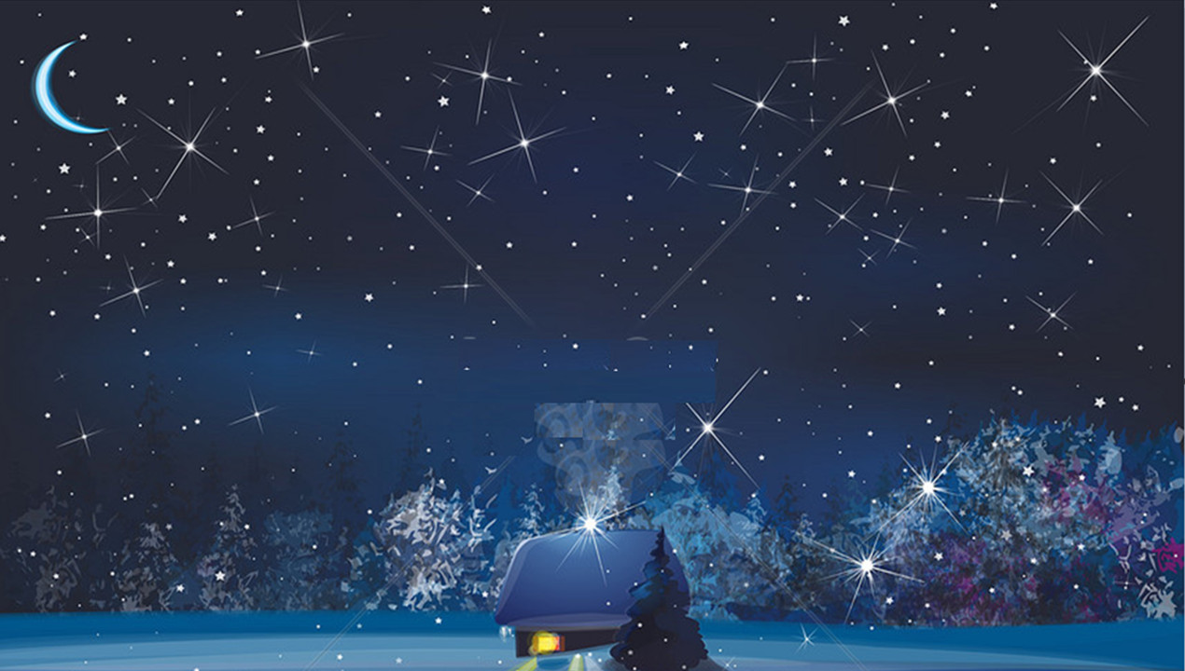
Trong một tuần qua, bạn nào đã có cơ hội được ngắm nhìn bầu trời sao? Con hãy chia sẻ cảm xúc khi ngắm nhì bầu trời sao với các bạn? (GV gợi ý con có ngạc nhiên, thích thú vì thấy nhiều ngôi sao không? Những ngôi sao trông ntn…)
→ Bây giờ, hãy tưởng tượng con đang được đi dã ngoại, buổi tối khi bước ra khỏi căn nhà xinh xắn con thấy bầu trời tràn ngập ánh sáng dịu dàng, các vì sao nhấp nháy như đang gọi con cùng chơi
→ click cho xuất hiện slide bầu trời sao.
Cô nào có đèn chiếu sao thì có thể kéo rèm, tắt điện và làm một bầu trời sao trong lớp cho các con xem cũng rất tuyệt.

Slide 3
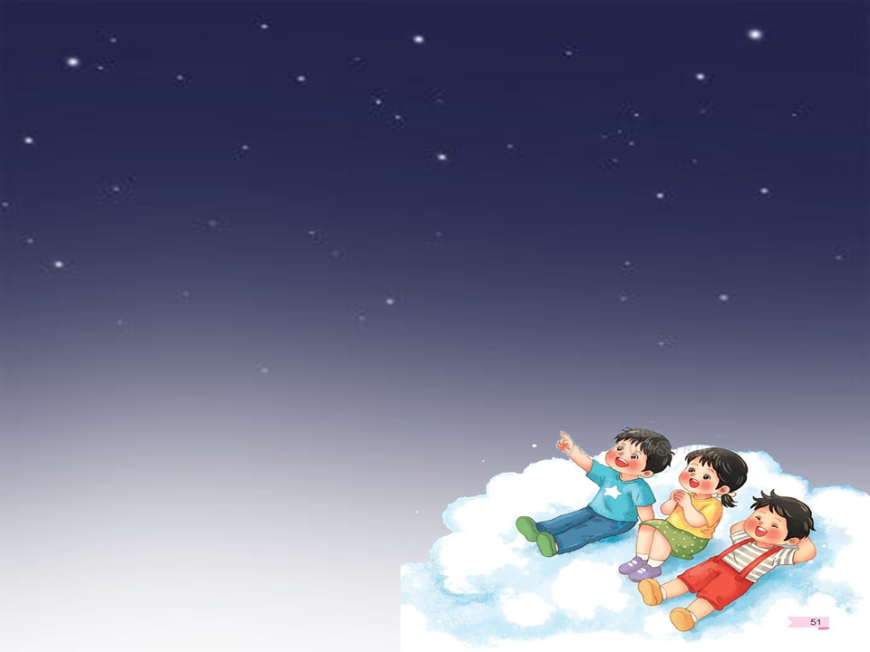

Slide 4

TIẾT 10
ÔN TẬP BÀI: LUNG LINH NGÔI SAO NHỎ
NHẠC CỤ
TNKP: NÓI THEO TIẾT TẤU RIÊNG CỦA MÌNH
ÂM NHẠC 1

Slide 5
1.ÔN TẬP BÀI: LUNG LINH NGÔI SAO NHỎ
Ôn bài hát với các hình thức

Slide 6
HD Hát gõ đệm theo nhịp
Bầu trời cao cao lấp lánh sao.
Những ánh sao lung linh đêm hè.
Tiếng gió vi vu nghe xa vời.
Tiếng sáo ngân nga bên kia đồi.
Bầu trời cao cao lấp lánh sao.
Những ánh sao lung linh đêm hè.
x x x x
x x x x
x x x x
x x x x
x x x x
x x x x

Slide 7
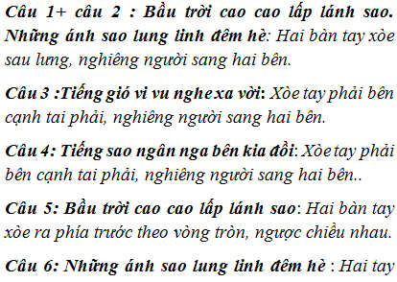
Làm mẫu HD HS vận động minh họa cho bài hát

Slide 8
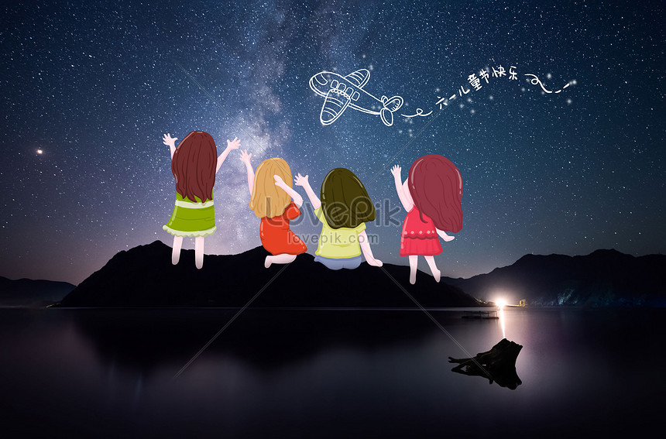
GIÁO DỤC-CỦNG CỐ-DẶN DÒ

Slide 9
Chúc quý thầy cô mạnh khỏe các em học sinh chăm ngoan học giỏi
Bản quyền TT-ÂN-Phi Trường 0987508433 cấm chia sẻ dưới mọi hình thức

